Slide 1
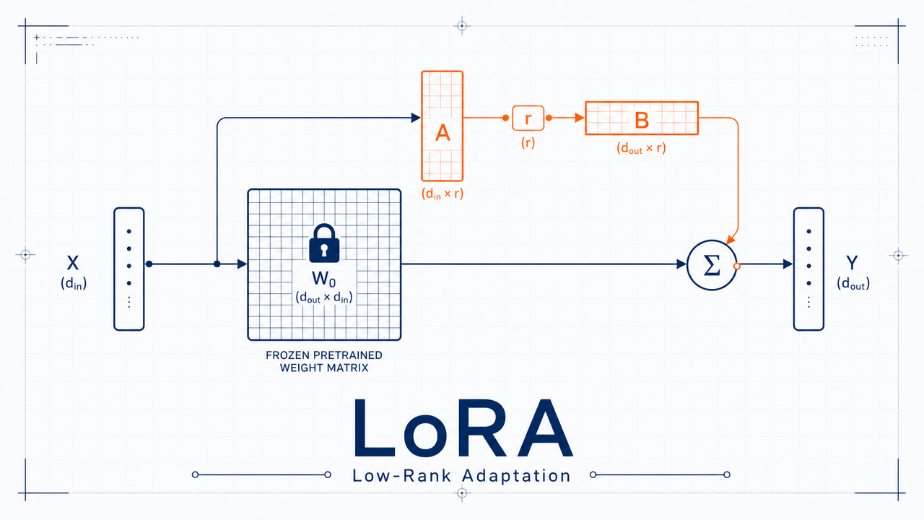
LoRA:大模型的低秩适配
Low-Rank Adaptation of Large Language Models
Hu, Shen, Wallis, Allen-Zhu, Li, Wang, Wang, Chen · Microsoft · 2021
arXiv:2106.09685v2
论文解读 · Paper Walkthrough
Notes:
今天我们一起读一篇对大模型微调影响深远的论文,LoRA,低秩适配。它来自微软,二零二一年发表。一句话概括它的贡献:冻结预训练权重,只往每一层注入一对很小的低秩矩阵,就能用万分之一的可训练参数,达到甚至超过全量微调的效果,而且推理时不增加任何延迟。接下来我会从问题、方法、实验到背后的原理,带大家完整走一遍。

Slide 2
本次讲什么
WHAT WE'LL COVER · 从问题到方法到验证
问题:微调为何越来越贵
01
大模型时代,全量 fine-tuning 的存储与部署成本失控
已有方法的局限
02
Adapter 增延迟、Prefix 占序列,且常达不到全量微调基线
核心洞察:低秩假设
03
权重更新 ΔW 具有低"内在秩",极小的 r 就够用
LoRA 方法与实现· 核心
04
冻结 W₀,注入低秩 BA;只训 A、B,部署可合并
实验结果
05
RoBERTa / DeBERTa / GPT-2 / GPT-3:更少参数,持平或更优
低秩理解与结论
06
该适配哪些权重、秩要多大,以及对工程落地的意义
LoRA · Hu et al. 2021 · arXiv:2106.09685
02 / 15
Notes:
我们按六个部分展开。先看问题:为什么模型越大,微调越来越贵;再看已有方法为什么不够好;然后是这篇论文的核心洞察,低秩假设;接着重点讲 LoRA 的方法与实现细节;之后用实验结果验证它;最后讨论该适配哪些权重、秩要取多大,以及它对整个行业的意义。重点会落在第四和第五部分。

Slide 3
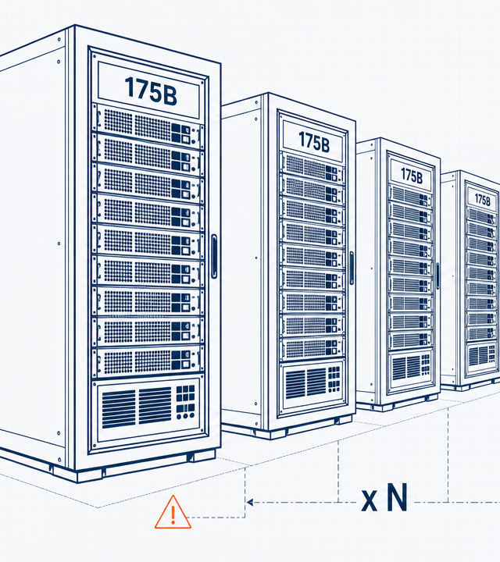
模型越大,全量微调越不可行
THE COST OF FULL FINE-TUNING
175B
每个下游任务都要存一份满参数副本
全量 fine-tuning 会更新全部参数,新模型与原模型一样大
部署 N 个任务 = N × 175B,存储与切换成本极高
以 GPT-3 175B 为例,已从"不便"升级为部署难题
来源:LoRA §1 Introduction · Hu et al. 2021
03 / 15
Notes:
先说清楚痛点:模型越大,全量微调就越不可行。全量 fine-tuning 会更新模型的全部参数,得到的新模型和原模型一样大。以 GPT-3 一千七百五十亿参数为例,每适配一个下游任务,就要存一份完整的满参数副本。如果你有很多任务,存储和切换的成本就是任务数乘以一千七百五十亿,这已经从早年的"不太方便"升级成了真正的部署难题。

Slide 4
为什么现有高效适配方法不够好
LIMITS OF EXISTING EFFICIENT-ADAPTATION METHODS
Adapter 层 → 引入推理延迟
01
在自注意力/MLP 后插入额外层,加深模型;在线、短序列、小 batch 场景下
延迟增加尤为明显(后续 Table 1 量化)。
Prefix / Prompt tuning → 占用输入长度
02
用可训练的前缀 token 适配任务,会挤占可用序列长度;且前缀位置/数量
敏感,优化较难。
普遍 → 达不到全量微调基线
03
多数高效方法在质量上落后于 full fine-tuning,迫使人在"效率"与"质量"
之间二选一 —— 这正是 LoRA 想打破的权衡。
来源:LoRA §1–3 · Hu et al. 2021
04 / 15
Notes:
那已有的高效适配方法为什么不够好?主要有三类局限。第一,Adapter 在网络里插入额外的层,加深了模型,会带来推理延迟,在线上、短序列、小批量的场景下尤其明显。第二,prefix 或 prompt tuning 用可训练的前缀 token 来适配,会挤占本就宝贵的输入序列长度。第三,也是最关键的,这些方法往往达不到全量微调的质量基线,逼着大家在效率和质量之间二选一。LoRA 想打破的,正是这个权衡。

Slide 5
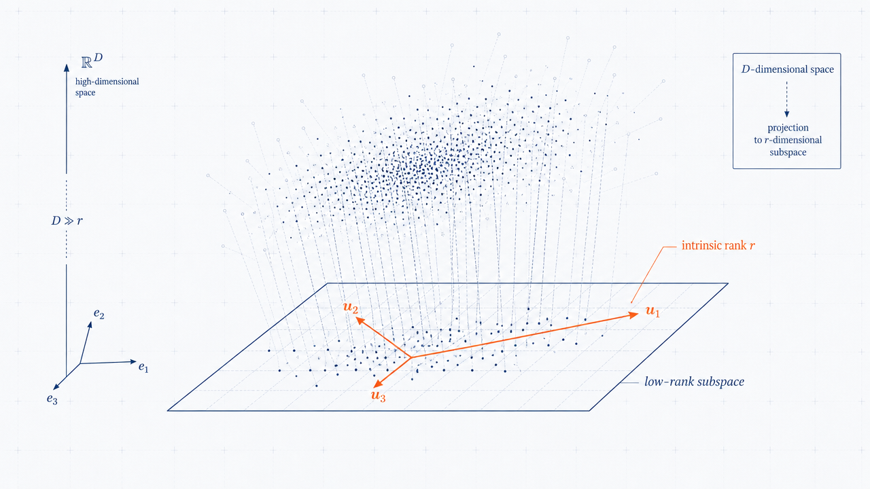
权重更新其实"低秩"
THE LOW INTRINSIC-RANK HYPOTHESIS
① 已有证据
过参数化模型实际位于低内在维度上
Li et al. 2018;Aghajanyan et al. 2020
② 本文假设
适配时的权重变化 ΔW 也具有低"内在秩"
③ 推论
即使 d 高达 12,288,极低的秩 r(1~2)也够用
高维权重更新坍缩到低维子空间(示意)
来源:LoRA §1, §4.1 · Hu et al. 2021
05 / 15
Notes:
LoRA 的出发点是一个很漂亮的洞察:权重的更新其实是低秩的。已有研究发现,过参数化的大模型实际上存在于一个很低的内在维度上。作者顺着这个思路假设,模型在适配下游任务时,权重的变化量 Delta W 也具有很低的内在秩。这个推论很激进:即使权重的满秩高达一万两千多,实际需要的秩可能只有一或二就够了。

Slide 6
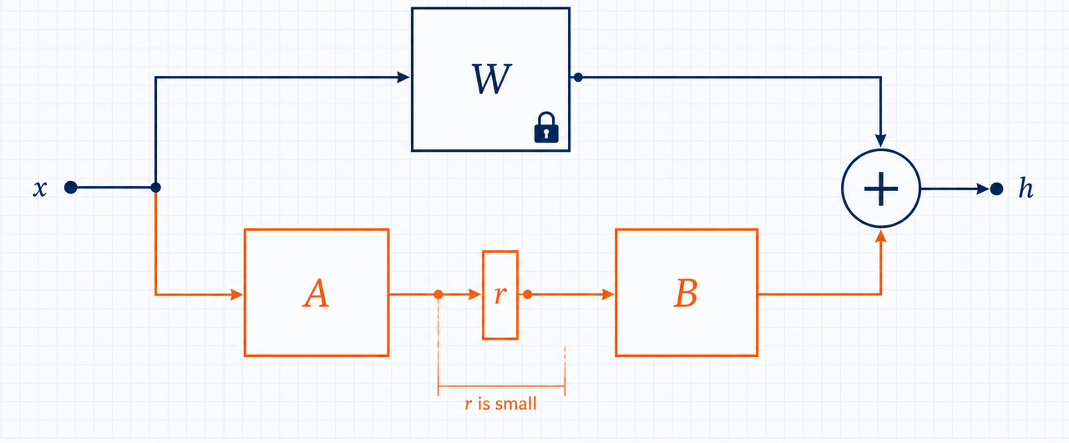
冻结 W₀,注入低秩 BA
THE LoRA REPARAMETRIZATION
训练时 W₀ 冻结,只更新 A、B
A 高斯初始化、B=0 → 起始 ΔW=0
低秩分解
前向传播
两路输出逐坐标相加
来源:LoRA §4.1, Eq.(3), Figure 1 · Hu et al. 2021
06 / 15
Notes:
基于这个假设,方法就非常简洁:冻结原始权重 W 零,在它旁边并联一条低秩旁路。具体说,把权重的更新约束成两个小矩阵的乘积 B 乘 A,前向传播时输入 x 同时经过冻结的 W 和这条旁路,两路输出相加得到 h。训练时 W 零完全不动,只更新 A 和 B 这两个小矩阵。初始化上,A 用高斯随机,B 置零,所以训练一开始旁路的贡献是零,不会扰动原模型。

Slide 7

一个常数 α、一次部署合并
INITIALIZATION, SCALING & DEPLOYMENT
缩放:一个常数 α
部署:合并权重,零额外结构
显式计算并存储 W = W₀ + BA
推理时与原模型完全同构
→ 不引入任何额外推理延迟
换任务:快速热插拔
ΔWx 按 α/r 缩放
α 设为首个尝试的 r,不再单独调参
恢复 W₀ 只需减去 BA
变更 r 时减少超参重调的需要
再加上另一任务的 B′A′ 即可
用 Adam 时,调 α 约等于调学习率
内存开销极小,适合多任务在线切换
来源:LoRA §4.1–4.2 · Hu et al. 2021
07 / 15
Notes:
实现上有两个细节值得一提。第一是缩放:旁路的输出会乘上一个 alpha 除以 r 的系数,而 alpha 直接设成你尝试的第一个 r,之后就不再单独调它,这样变更秩的时候不用反复重调超参。第二是部署:上线时可以显式把 B 乘 A 合并进权重,得到一个和原模型完全同构的 W,所以不引入任何额外的推理延迟。要换任务也很简单,减掉当前的 BA,再加上另一个任务的 B 撇 A 撇就行,开销极小,非常适合多任务在线热插拔。

Slide 8
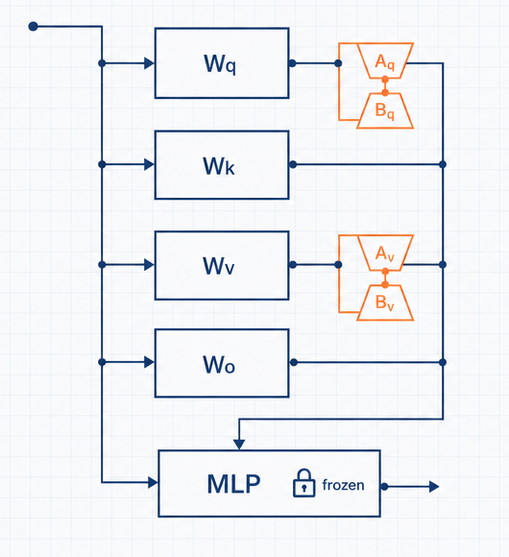
只适配注意力权重
APPLYING LoRA TO THE TRANSFORMER
范围:四个投影,只动两个
自注意力含 Wq / Wk / Wv / Wo
实验中只适配 Wq、Wv,冻结 MLP(为简洁与参数效率)
可训练参数量
L_LoRA = 应用 LoRA 的权重矩阵数;只随 r 线性增长
训练显存 VRAM(GPT-3 175B)
Checkpoint(r=4, 仅 Wq/Wv)
1.2TB → 350GB
350GB → 35MB
约降至原来的 1/3
约 10,000× 缩减
自注意力的 Wq、Wv 各挂一条 LoRA 旁路,MLP 冻结
来源:LoRA §4.2 · Hu et al. 2021
08 / 15
Notes:
在 Transformer 上,作者做了一个克制的选择。自注意力里有四个投影矩阵,查询、键、值、输出,论文在大多数实验里只给查询和值这两个矩阵加 LoRA,MLP 模块整个冻结,这是出于简洁和参数效率的考虑。可训练参数量只随秩 r 线性增长。效果非常惊人:在 GPT-3 上,训练显存从一点二个 TB 降到三百五十个 GB,大约只剩三分之一;而检查点的大小从三百五十个 GB 直接降到三十五个 MB,缩小了约一万倍。

Slide 9
LoRA 的四个关键优势
FOUR KEY ADVANTAGES
01
02
可共享
高效训练
ONE BASE · MANY MODULES
LOWER HARDWARE BARRIER
一个预训练底座 + 多个小 LoRA 模块;
无需为冻结参数存梯度与优化器状态;
换任务只需替换 A、B,显著降低存储。
硬件门槛最高降低 3×。
03
04
零推理延迟
正交可叠加
NO ADDED INFERENCE LATENCY
ORTHOGONAL · COMPOSABLE
部署时合并 W = W₀+BA;
与许多既有方法正交,
与全量微调模型同构、不增延迟。
可与 prefix-tuning 等组合使用。
来源:LoRA §1, §4.1 · Hu et al. 2021
09 / 15
Notes:
把这些好处归纳一下,LoRA 有四个关键优势。第一,可共享:一个预训练底座可以挂很多个小 LoRA 模块,换任务只换 A 和 B,存储成本极低。第二,训练高效:不用为冻结的参数保存梯度和优化器状态,硬件门槛最高能降到三分之一。第三,零推理延迟:合并权重后和全量微调模型完全同构。第四,正交可叠加:它和很多已有方法互不冲突,比如可以和 prefix-tuning 组合使用。

Slide 10
Adapter 增延迟,LoRA 不增
GPT-2 MEDIUM 单次前向延迟增幅(100 次平均, RTX8000)
Adapter L
Adapter H
LoRA / FT
+30.3%
+30%
+20.7%
+20%
+10%
+8.4%
+5.0%
+2.2%
+3.0%
0
配置 A · 长序列
配置 B · 中等
配置 C · 短序列·在线
LoRA / FT 基线 = 0% 额外延迟(合并权重后)
序列越短、batch 越小,Adapter 的延迟代价越突出
来源:LoRA Table 1 · Hu et al. 2021
10 / 15
Notes:
我们用数据来验证"零延迟"这个说法。这张图是 GPT-2 medium 上单次前向的延迟增幅,在 RTX8000 上测了一百次取平均。可以看到,Adapter 的两个变体都会带来延迟:在长序列配置下还比较小,只有百分之二到三;但到了短序列、小批量这种典型的在线场景,Adapter L 增加了百分之二十点七,Adapter H 更是高达百分之三十点三。而 LoRA 因为可以合并权重,和全量微调一样,额外延迟是实打实的零。

Slide 11
覆盖 NLU 到 NLG 的四类模型
EVALUATION SETUP · ROBERTA / DEBERTA / GPT-2 / GPT-3
模型 MODEL
参数量
基准 BENCHMARK
任务
LoRA 可训练参数
RoBERTa base
125M
GLUE
NLU
0.3M
RoBERTa large
355M
GLUE
NLU
0.8M
DeBERTa XXL
1.5B
GLUE
NLU
4.7M
GPT-2 medium
354M
E2E NLG
NLG
0.35M
GPT-3
175B
WikiSQL · MNLI · SAMSum
NLU+NLG
4.7–37.7M
对比基线:Fine-Tuning(FT)、BitFit、PreEmbed / PreLayer、Adapter H / L / P / D —— 尽可能复用前作报告数值
来源:LoRA §5–5.1 · Hu et al. 2021
11 / 15
Notes:
实验覆盖了从理解到生成的四类模型。自然语言理解这边,用 RoBERTa 的 base 和 large,还有十五亿参数的 DeBERTa XXL,都在 GLUE 上评测;生成这边,用 GPT-2 medium 跑 E2E 数据集;最后放大到 GPT-3 一千七百五十亿参数,在 WikiSQL、MNLI 和 SAMSum 上做压力测试。对比的基线也很全,包括全量微调、BitFit、前缀类方法,以及 Adapter 的四个变体,而且尽量复用了前人论文里报告的数值,保证公平。

Slide 12
更少参数,持平或更优
GLUE BENCHMARK · OVERALL AVG SCORE(越高越好)
模型
方法
# 可训练参数
GLUE AVG
得分(视觉)
RoBERTa base
FT
125M
86.4
RoBERTa base
LoRA
0.3M
87.2
RoBERTa large
FT
355M
88.9
RoBERTa large
LoRA
0.8M
89.0
DeBERTa XXL
FT
1500M
91.1
DeBERTa XXL
LoRA
4.7M
91.3
三类模型上,LoRA 用 1/300 ~ 1/400 的可训练参数,GLUE 平均分持平甚至略优于全量微调
来源:LoRA Table 2 · Hu et al. 2021
12 / 15
Notes:
先看 GLUE 的结果,结论是:用更少的参数,持平甚至更优。RoBERTa base 全量微调要训一亿两千五百万参数,平均分八十六点四;LoRA 只训三十万参数,平均分反而是八十七点二。RoBERTa large 上,三亿五千五百万对零点八百万,得分八十八点九对八十九点零。最大的 DeBERTa XXL 上,十五亿对四百七十万,九十一点一对九十一点三。也就是说,LoRA 用大约三四百分之一的可训练参数,在三类模型上都做到了持平或略优。

Slide 13
在 175B 尺度上仍然成立
GPT-3 175B · 关键指标(对比全量微调)
可训练参数缩减
训练显存 VRAM(原 1.2TB)
10,000×
350GB
checkpoint 350GB → 35MB
约降至 1/3
训练吞吐提升
任务准确率:持平 / 更优
+25%
≥ 全量微调
WikiSQL 74.0 · MNLI-m 91.7 · SAMSum 53.8
无需为绝大多数参数计算梯度
三项均达到或超过 FT 基线
来源:LoRA §4.2, Table 4, §6 · Hu et al. 2021
13 / 15
Notes:
真正的压力测试是 GPT-3 一千七百五十亿参数,结论依然成立。这里有四个关键数字:可训练参数缩减了约一万倍,检查点从三百五十个 GB 降到三十五个 MB;训练显存从一点二个 TB 降到三百五十个 GB,大约三分之一;训练吞吐还提升了约百分之二十五,因为绝大多数参数不需要算梯度;而在 WikiSQL、MNLI、SAMSum 三个任务上,准确率都达到或超过了全量微调。效率和质量,这次真的可以兼得。

Slide 14
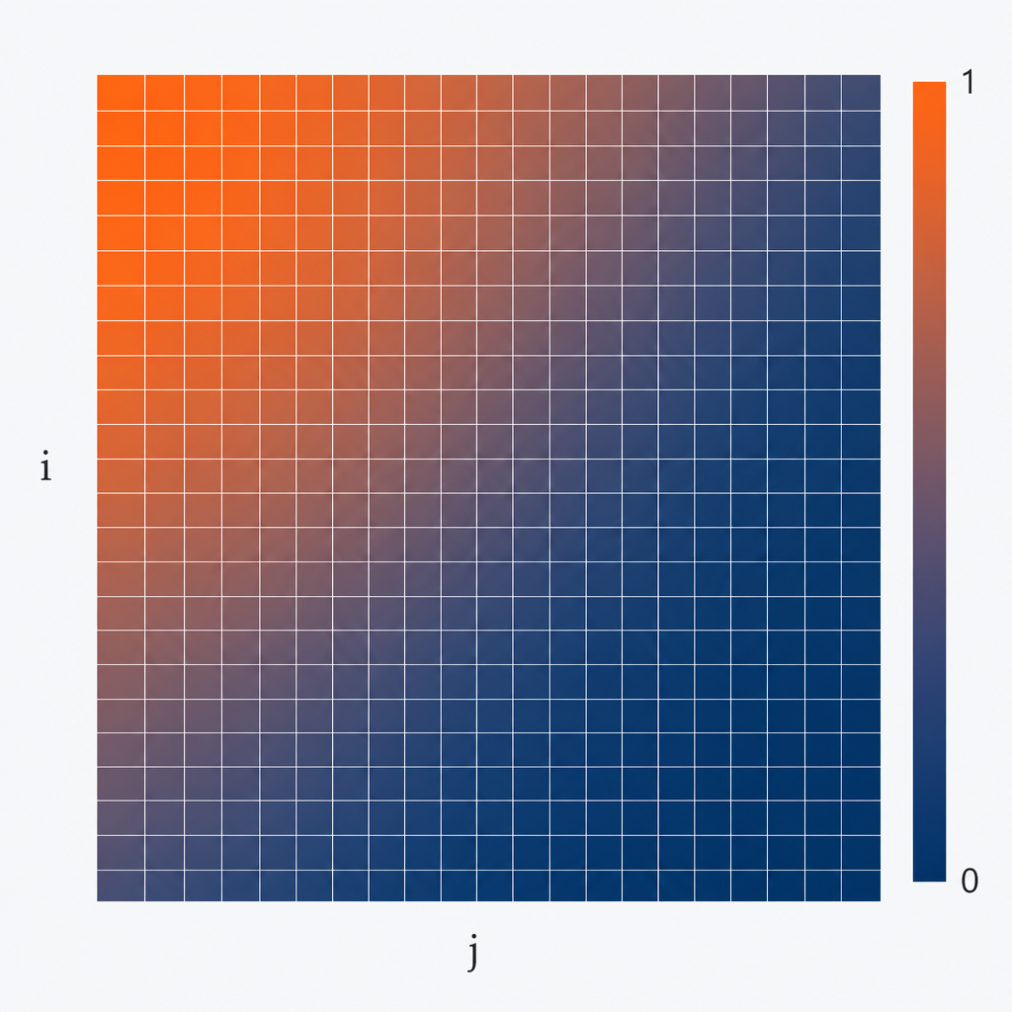
该适配谁?秩要多大?
UNDERSTANDING THE LOW-RANK UPDATES(GPT-3 175B, WikiSQL)
① 该适配哪些权重?（同等参数预算 18M）
仅 Wq
70.4
Wq + Wv
73.7 ★
适配 {Wq, Wv} 最佳 ——
全部四个
73.7
分散到多类权重优于堆在单一类型
② 秩 r 要多大?（Wq+Wv 的验证准确率）
r = 1
r = 2
r = 4
r = 8
r = 64
73.4
73.3
73.7
73.8
73.5
r = 1 已足够;增大 r 几乎无增益 → ΔW 的"内在秩"极低
子空间相似度(Ar=8 vs Ar=64)
top 奇异方向高度重叠,其余迅速衰减
来源:LoRA §7.1–7.2, Table 5/6, Figure 3 · Hu et al. 2021
14 / 15
Notes:
论文还往前追问了两个问题。第一,该给哪些权重加 LoRA?在同样的参数预算下,同时适配查询和值这两类权重效果最好,比只堆在单一类型上更划算。第二,秩到底要取多大?这是最反直觉的发现:对查询加值的组合,秩等于一时准确率就有七十三点四,一路加到六十四几乎没有提升。右边的子空间相似度热力图也印证了这一点,不同秩学到的主奇异方向高度重叠,说明权重更新的内在秩确实极低。

Slide 15
结论与影响
CONCLUSION & IMPACT
01
方法本身
低秩适配 = 参数高效 + 零额外推理延迟 + 质量持平 / 更优
02
工程意义
一个预训练底座托管多任务,按需热插拔 LoRA 模块,部署成本骤降
03
行业影响
已开源,成为大模型微调的事实标准之一(PEFT 生态基石)
让人不必在效率与质量之间二选一
github.com/microsoft/LoRA
来源:LoRA §8 Conclusion · Hu et al. 2021 · arXiv:2106.09685
15 / 15
Notes:
最后做个总结。从方法本身看,低秩适配等于参数高效、零额外推理延迟,再加上质量持平甚至更优。从工程意义看,它让一个预训练底座就能托管很多任务,按需热插拔 LoRA 模块,部署成本大幅下降。从行业影响看,LoRA 已经开源,成为今天大模型高效微调,也就是 PEFT 生态的基石之一。它最大的价值,是让我们不必再在效率和质量之间二选一。谢谢大家。

